Slide 1
Правовой режим земель
особо охраняемых территорий и объектов

Slide 2
Правовой статус земель особо охраняемых территорий и объектов
Правовое регулирование отношений в сфере земель особо охраняемых территорий и объектов осуществляется нормами главы 17 Земельного кодекса Российской Федерации и принятого в их развитие Федерального закона от 14 марта 1995г. N 33-ФЗ "Об особо охраняемых природных территориях" (в ред. от 27 декабря 2009г.).
К землям особо охраняемых территорий и объектов относятся особо ценные земли, которые в соответствии с решениями органов государственной власти Российской Федерации, субъектов РФ, органов местного самоуправления изъяты или ограничены в обороте с установлением для них особого правового режима (ст. 94 ЗК РФ).

Slide 3
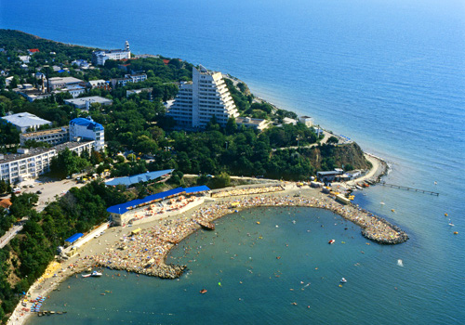
К землям особо охраняемых территорий и объектов относятся земли:
особо охраняемые природные территории, в том числе лечебно-оздоровительные местности и курорты;
земли природоохранного назначения;
земельные участки рекреационного назначения;
земли историко-культурного назначения;
иные особо ценные земли.

Slide 4
Общими признаками земель особо охраняемых территорий
и объектов являются:
особо ценное природное либо социальное значение земель;
изъятие или ограничение данных земель в обороте, а также установление для них особого правового режима органами государственной власти Российской Федерации, субъектов РФ или органами местного самоуправления. Соответственно, таким землям придается федеральное, региональное или местное значение.

Slide 5
Необходимо отметить, что по признаку оборотоспособности земельные участки в пределах особо охраняемых территорий и объектов являются изъятыми из оборота (т.е. не могут предоставляться в частную собственность, а также быть объектами сделок).
Порядок использования, охраны и отнесения земель к определенному виду земель особо охраняемых территорий устанавливается ФЗ, законом субъекта РФ или нормативным правовым актом органа местного самоуправления;
РФ, субъект РФ, орган местного самоуправления вправе устанавливать иные виды земель особо охраняемых территорий и объектов, помимо вышеперечисленных видов (например, на которых находятся охраняемые береговые линии, охраняемые природные ландшафты, биологические станции, микрозаповедники).

Slide 6
По смыслу ст. 94 ЗК РФ исключительно в собственности РФ находятся особо охраняемые территории и объекты, изъятые из оборота. К ним отнесены государственные природные заповедники и национальные парки, они могут находиться лишь в федеральной собственности.
Исключительно в собственности субъектов РФ и муниципальных образований находятся иные особо охраняемые природные территории, помимо государственных природных заповедников и национальных парков, а также занятые особо ценными объектами культурного наследия народов Российской Федерации, объектами, включенными в Список всемирного наследия, историко-культурными заповедниками, объектами археологического наследия.

Slide 7
Оставшиеся виды земель особо охраняемых территорий и объектов (природоохранного назначения; рекреационного назначения и т. д.) не изъяты и не ограничены в обороте. Следовательно, они могут находиться в частной собственности. Однако в законе не определен порядок создания частных особо охраняемых территорий и объектов.
Частным лицам могут принадлежать земельные участки в границах особо охраняемых территорий и объектов. Обычно это происходит в случае создания данных территорий и объектов после возникновения прав граждан и юридических лиц на соответствующие земли. Поэтому закон предусматривает возможность изъятия (п. 3 ст. 96 ЗК РФ) или исключительное право приобретения таких земельных участков публичными образованиями (например, для национальных природных парков).

Slide 8
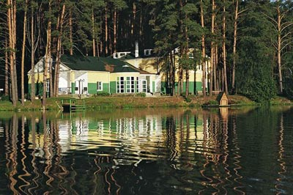

Slide 9
Правовой режим земель особо охраняемых природных территорий
К землям ООПТ относятся земли:
государственных природных заповедников, в том числе биосферных;
государственных природных заказников;
памятников природы;
национальных парков, природных парков, дендрологических парков, ботанических садов;
территорий традиционного природопользования коренных малочисленных народов Севера, Сибири и Дальнего Востока РФ;
земли лечебно-оздоровительных местностей и курортов.

Slide 10
На землях ООПТ, включающих в себя особо ценные экологические системы и объекты, ради сохранения которых создавалась данная территория, запрещается деятельность, не связанная с сохранением и изучением природных комплексов и объектов и не предусмотренная федеральными законами и законами субъектов РФ.
В пределах земель ООПТ изменение целевого назначения земельных участков или прекращение прав на землю для нужд, противоречащих их целевому назначению, не допускается.

Slide 11
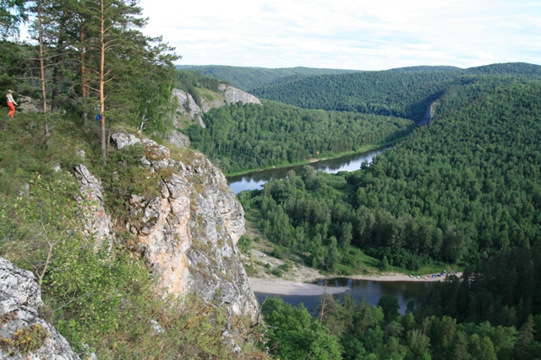

Slide 12
В составе земель ООПТ выделяются земельные участки частичного хозяйственного использования, на которых разрешено осуществлять хозяйственную и иную деятельность с соблюдением установленных ограничений. ФЗ "Об особо охраняемых природных территориях" предусматривает выделение таких участков только на территориях государственных природных заповедников.
На территориях национальных парков, природных парков, дендрологических парков и ботанических садов такие земельные участки не выделяются. На этих территориях выделяются лишь функциональные зоны. Федеральные законы также не содержат требований о выделении участков частичного хозяйственного использования на территориях государственных природных заказников.

Slide 13
На землях ООПР федерального значения запрещается:
предоставление земельных участков для садоводства и дачного хозяйства;
строительство автомобильных дорог, трубопроводов, линий электропередачи и других коммуникаций, а также строительство и эксплуатация промышленных, хозяйственных и жилых объектов, не связанных с разрешенной на ООПТ деятельностью в соответствии с ФЗ;
движение и стоянка механических транспортных средств, не связанные с функционированием ООПТ, прогон скота вне автомобильных дорог;
иные виды деятельности, запрещенные федеральными законами.

Slide 14
В целях защиты земель ООПТ от неблагоприятных антропогенных воздействий на прилегающих к ним земельных участках могут создаваться охранные зоны или округа с регулируемым режимом хозяйственной деятельности. В границах этих зон запрещается деятельность, оказывающая негативное воздействие на природные комплексы особо охраняемых природных территорий. Границы охранных зон должны быть обозначены специальными информационными знаками.
В ФЗ "Об особо охраняемых природных территориях" предусматривается необходимость создания охранных зон на участках земли и водного пространства, прилегающих к территориям государственных природных заповедников, национальных парков, природных парков, памятников природы.

Slide 15
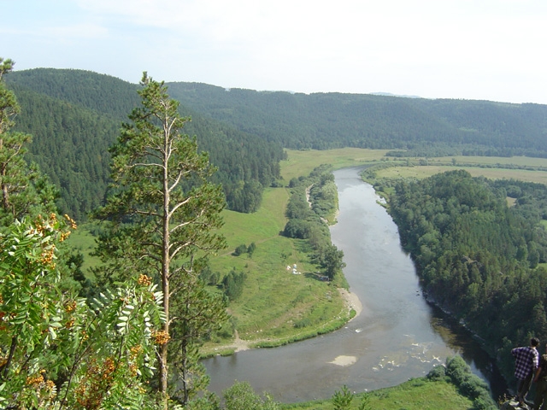

Slide 16
Правовой режим земель природоохранного назначения
К землям природоохранного назначения относятся земли:
1) запретных и нерестоохранных полос, находящиеся в местах нереста определенных видов рыб;
2) занятые защитными лесами, предусмотренными лесным законодательством (за исключением защитных лесов, расположенных на землях лесного фонда, землях особо охраняемых территорий);
3) иные земли, выполняющие природоохранные функции.

Slide 17
Земельные участки в пределах этих земель не изымаются и не выкупаются у собственников, землепользователей, землевладельцев и арендаторов земельных участков.
В этом правовой режим территорий природоохранного назначения отличается от правового режима ООПТ, некоторые виды которых (государственные природные заказники, памятники природы) допускают изъятие земель у частных правообладателей.
Юридические лица, в интересах которых выделяются земельные участки с особыми условиями использования, обязаны обозначить их границы специальными информационными знаками.
На землях природоохранного назначения допускается ограниченная хозяйственная деятельность при соблюдении установленного режима охраны этих земель. Следовательно, владеть, пользоваться и распоряжаться земельными участками, находящимися в пределах земель природоохранного назначения, можно только в той мере, в какой это не нарушает установленного правового режима земель природоохранного назначения.

Slide 18
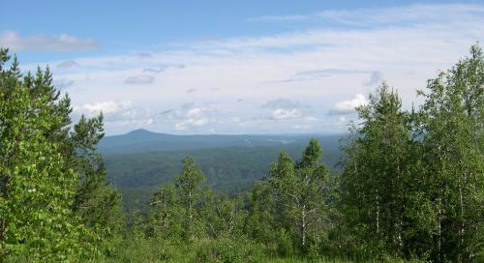
Правовой режим земель рекреационного назначения
К землям рекреационного назначения относятся земли, предназначенные и используемые для организации отдыха, туризма, физкультурно-оздоровительной и спортивной деятельности граждан.

Slide 19
Свободный оборот земель рекреационного назначения, в отличие от земель ООПТ, земель особого историко-культурного наследия (ст. 27 ЗК РФ), означает возможность их нахождения в частной собственности, в том числе в порядке приватизации.
Признание земель землями рекреационного назначения не влечет за собой изъятие земельных участков у собственников, землепользователей, землевладельцев и арендаторов. Что касается владения, пользования и распоряжения этими земельными участками, то они ограничиваются. Граждане и юридические лица, чьи земельные участки располагаются на землях рекреационного назначения, обязаны соблюдать режим, установленный для этих земель.

Slide 20
Правовой режим земель историко-культурного назначения
К землям историко-культурного назначения ст. 99 ЗК РФ относит земли:
1) объектов культурного наследия народов Российской Федерации (памятников истории и культуры), в том числе объектов археологического наследия;
2) достопримечательных мест, в том числе мест бытования исторических промыслов, производств и ремесел;
3) военных и гражданских захоронений.

Slide 21
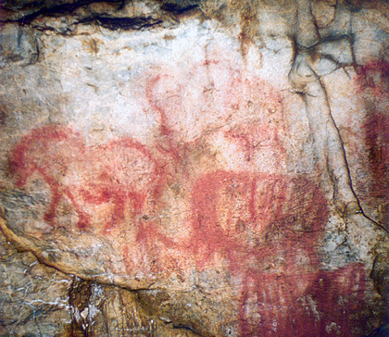

Slide 22
Основным законодательным актом, регулирующим отношения в сфере сохранения историко-культурного наследия, является ФЗ от 25 июня 2002 г. N 73-ФЗ "Об объектах культурного наследия (памятниках истории и культуры) народов РФ".
Особо ценные объекты культурного наследия народов РФ входят в число объектов культурного наследия народов РФ, и это разные по объему понятия. Решение о признании объекта культурного наследия федерального значения особо ценным объектом культурного наследия народов РФ принимается Правительством РФ. Объект культурного наследия, включенный в Список всемирного наследия, признается особо ценным объектом культурного наследия народов РФ в первоочередном порядке (ст. 24 Федерального закона N 73-ФЗ).

Slide 23
Правовой режим особо ценных земель
К особо ценным землям относятся земли, в пределах которых имеются природные объекты и объекты культурного наследия, представляющие особую научную, историко-культурную ценность (типичные или редкие ландшафты, культурные ландшафты, сообщества растительных, животных организмов, редкие геологические образования, земельные участки) предназначенные для осуществления деятельности научно-исследовательских организаций.

Slide 24
Особо ценные земли, указанные в ст. 100 ЗК РФ, следует отграничивать от иных особо ценных земель, исходя из следующих требований:
наличие на особо ценных землях природных объектов и объектов культурного наследия, представляющих особую научную и историко-культурную ценность;
осуществление на особо ценных землях деятельности научно-исследовательских организаций.
Эти требования позволяют утверждать, что основным назначением указанных особо ценных земель является научное значение. Другие земли тоже могут иметь научное значение, но оно для них основным не будет.

Slide 25
Спасибо за внимание!

